Slide 1


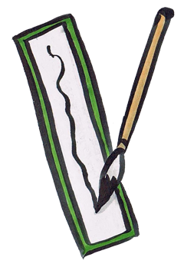




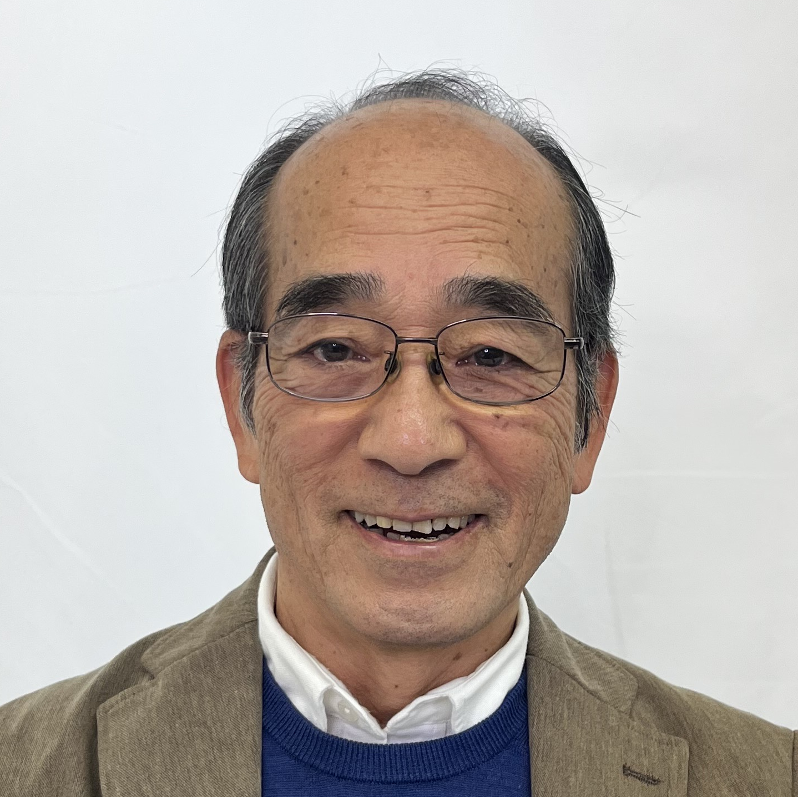


金賞
ふれあい川柳
百五歳 あの手この手で 生き抜いて
銀賞
孫の手を 引いた手今は 引かれる手
金賞
何時までも 手をふる孫と 又の日を
銅賞
句会形式の川柳番組。
みなさんの採点で各賞を決定！
即興で川柳づくりのコーナーも
あります！
柳人
上村脩
МＣ
小倉ひかる
開催日時
2026年3月24日(火)
午後2時～午後3時

